Slide 1
“Мой Выбор Здоровый Образ Жизни”
Государственное бюджетное профессиональное образовательное
Учреждение «Ейский медицинский колледж» министерства здравоохранения Краснодарского края

Slide 3
Всемирная организация здравоохранения дает следующее определение здоровью:
Здоровье – это состояние полного физического, душевного и социального благополучия, а не только отсутствие болезне и физических дефектов.

Slide 4
. Здоровый образ жизни - это концепция жизнедеятельности человека, направленная на улучшение и сохранение здоровья с помощью соответствующего питания, физической подготовки, морального настроя и отказа от вредных привычек.

Slide 5
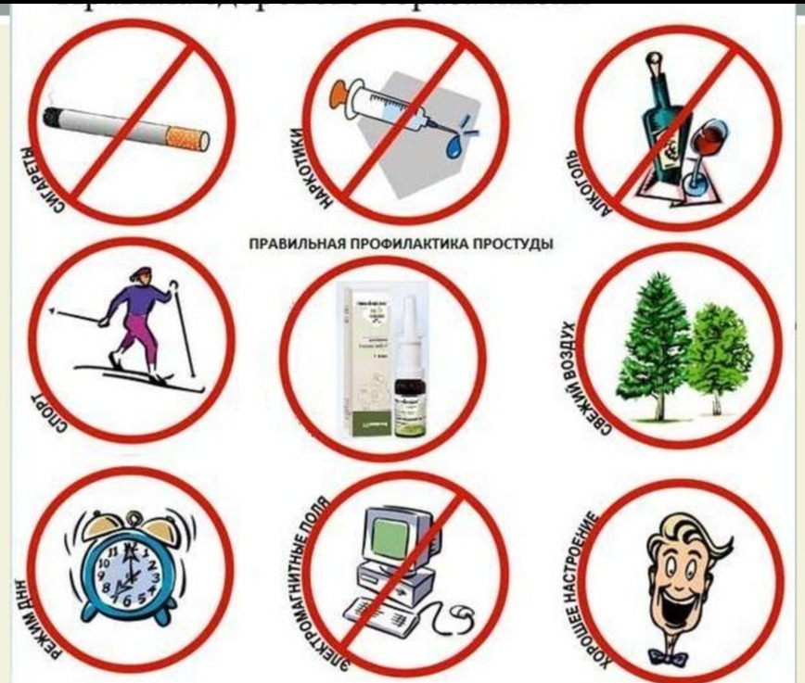
01
Headline news

Slide 6
Тест «Мое здоровье»
1.У меня часто плохой аппетит.
2.После нескольких часов занятий у меня начинает болеть голова.
3.Часто выгляжу усталым и подавленным, иногда раздраженным и угрюмым.
4.Периодически у меня бывают серьезные заболевания, когда я вынужден несколько дней оставаться дома.
5.Я почти не занимаюсь спортом.
6.В последнее время я несколько прибавил в весе.
7.У меня часто кружится голова.
8.В настоящее время я курю.
9.Быстро устаю после физических нагрузок.
10.У меня плохой сон и неприятные ощущения утром после пробуждения.

Slide 7
За каждый ответ «да» поставьте себе по 1 баллу и подсчитайте сумму.
1-2 балла. Несмотря на некоторые признаки ухудшения здоровья, вы в хорошей форме. Ни в коем случае не оставляйте усилий по сохранению своего самочувствия.
3-6 баллов. Ваше отношение к своему здоровью трудно назвать серьёзным, уже чувствуется, что вы его расстроили довольно основательно.
7-10 баллов. Как вы умудрились довести себя до такой степени? Вам немедленно нужно изменить свои привычки, иначе…

Slide 8
Последствия, которые влекут за собой негативные привычки
делают человека нездоровым, возникают заболевания практически всех органов;
делают человека непривлекательным (желтые зубы при курении, запах изо рта, быстрое старение, некрасивая фигура);
стоят больших денег (сами ПАВ и лечение от последствий их применения и неправильного образа жизни);

Slide 9
Последствия, которые влекут за собой негативные привычки
могут привести к нарушению закона;
подрывают доверие окружающих, разрушают межличностные отношения, приводят к разрыву семей;
отрицательно сказываются на карьерном росте и благосостоянии;
могут стоить жизни (смертельное заболевание, автокатастрофа, несчастный случай из-за опьянения, отравление)

Slide 10
Продумать к следующим беседам ответы на вопросы:
Mantener foto en esta slide
Keep photo in this slide
1)Почему люди курят, употребляют алкоголь, наркотики?
2)Как употребление ПАВ влияет на их здоровье, внешний вид и жизнь людей?
3)Почему после окончания учёбы многие прекращают заниматься физкультурой?

Slide 11
ЗАКОНЧИ ФРАЗУ
А.П. Чехов говорил: «Целовать курящую женщину все равно, что...»
Одно из правил противопожарной безопасности по-болгарски звучит так: «Не пушете в леглото!» Переведите его на русский язык.
Как древние греки назвали бы человека, страдающего влечением к оцепенению?

Slide 12
В декабре 2000 года городские власти этого города впервые в мире приняли самый жесткий закон о курении, запрещающий курить в общественных местах, на работе, в кафе, баре, ресторане. За курение в общественном месте виновного наказывают лишением свободы сроком на один год или штрафом в 1000 долларов. Где был принят этот закон
Закончите английскую пословицу: «Курильщик впускает в свои уста врага, который похищает...»
Известный врач П. Брэгг говорил, что есть 9 докторов. Начиная с четвертого это естественное питание, голодание, спорт, отдых, хорошая осанка и разум. Назовите первых трех докторов, упомянутых Брэггом

Slide 13
Человек рождается на свет Чтоб творить, дерзать –
и не иначе Чтоб оставить в жизни
добрый след И решить все трудные задачи. Человек рождается на свет Для чего?
Ищите свой ответ.

